Slide 1


Predicción cáncer de pecho
Presentación Martin Sanchez

Slide 2
Descripción caso del negocio
Frente al aumento de los casos de cáncer de pecho, la capacidad de descubrirlo en etapas tempranas, le aumenta las posibilidades de combatirlo al paciente. En este proyecto, abordamos el problema de la detección y determinación del tipo de tumor, para entender si se trata de un tumor maligno o benigno, de forma que el paciente pueda ser tratado, lo mas rápido posible, antes de que la enfermedad se disperse y genere mas complicaciones

Slide 3
Objetivos del modelo
El sector de la salud necesita profundizar en el estudio de la aparición de protuberancias en el cuerpo, para facilitar la detección temprana de posibles síntomas de Cáncer.
La detección temprana de tumores malignos, aumenta las posibilidades del paciente de tener un tratamiento efectivo, permitiéndole erradicar el cáncer, con las menores consecuencias posibles para el cuerpo

Slide 4
Descripción de los datos
El dataset cuenta con un conjunto de 569 casos de tumores estudiados, donde 357 son benignos y 212 malignos. En el mismo encontramos características de los tumores como:
El área
El perímetro
La concavidad
El radio
La textura
La compacidad
De las diferentes imagenes tomadas de los tumores, para simplificar los datos, se calculo la media de los valores computados para cada caso

Slide 5
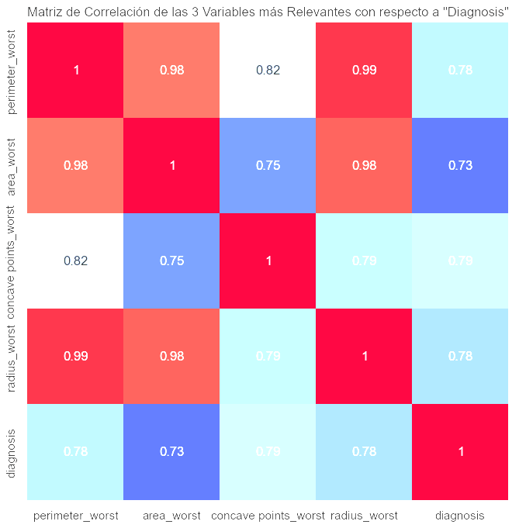
Hallazgos encontrados mediante el EDA
Utilizando una matriz de correlación y graficando los resultados en un mapa de calor, pudimos determinar cuales fueron las variables que mas incidieron en cuanto a la clasificación del tipo de tumor

Slide 6
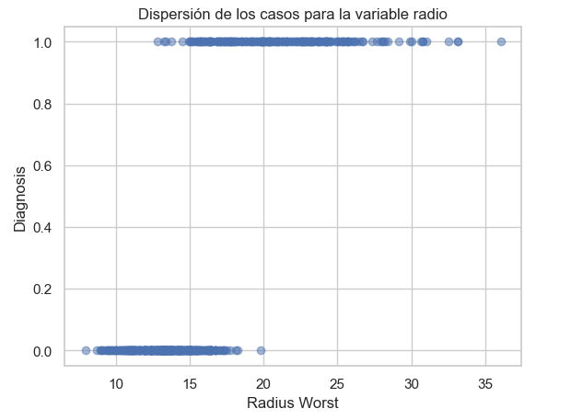
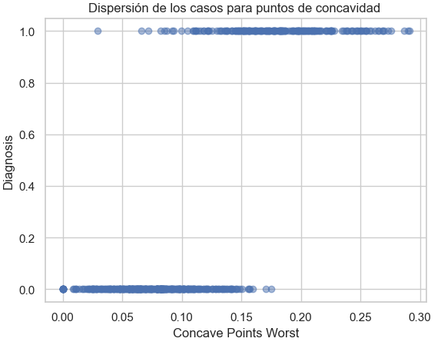
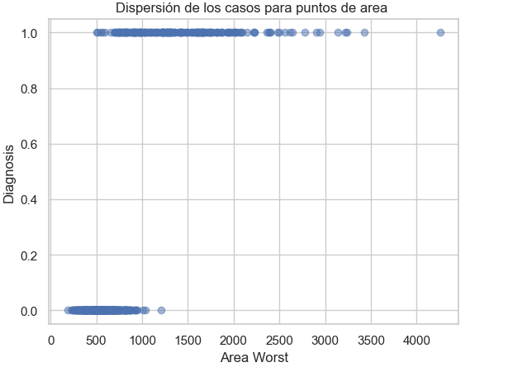
Análisis de las variables
Si realizamos un análisis de como se distribuyen los valores para las variables vistas, vemos que en los mismos, es notorio el punto de inflexión, en el momento en el que los valores pasan de ser para un tumor de tipo benigno a uno maligno. El valor ”0” en el eje Y representa los casos benignos y el valor “1”, los malignos

Slide 7
Primera conclusión
Antes de comenzar a trabajar en nuestro modelo terminamos de estudiar la efectividad de las variables, realizando un árbol de decisión con dichas variables, logrando un porcentaje de efectividad del 93% en la detección de casos correspondientes a tumores malignos

Slide 8
Algoritmo elegido
Para trabajar el proyecto, se eligió tomar trabajar con cuatro modelos diferentes: Random Forest, Regresión Logística, KNN y finalmente Regresión Logística con los hiperparámetros mejorados .
Para esto, vamos a separar el dataset en dos, dejando un 70% de los casos para entrenar y el 30% restante, para testear

Slide 9
Métricas de desempeño
Accuracy: representa el porcentaje total de valores correctamente clasificados, tanto positivos como negativos
Recall: es utilizada para saber cuantos valores positivos son correctamente clasificados.
F1 Score: Esta métrica combina el precision y el recall, para obtener un valor mucho más objetivo.
Curva de ROC: La gráfica representa el porcentaje de verdaderos positivo contra el ratio de falsos positivos. La diferencia con el resto de métricas, es que en este caso, el umbral por el que se clasifica un elemento como 0 o 1

Slide 10
Conclusión
Aunque los cuatro modelos tuvieron resultados similares, pudimos determinar que la Regresión Logística con los hiperparametros mejorados, nos otorgaba un punto mas en comparación con los otros modelos, de forma que se decidió elegir a dicho modelo

Slide 11
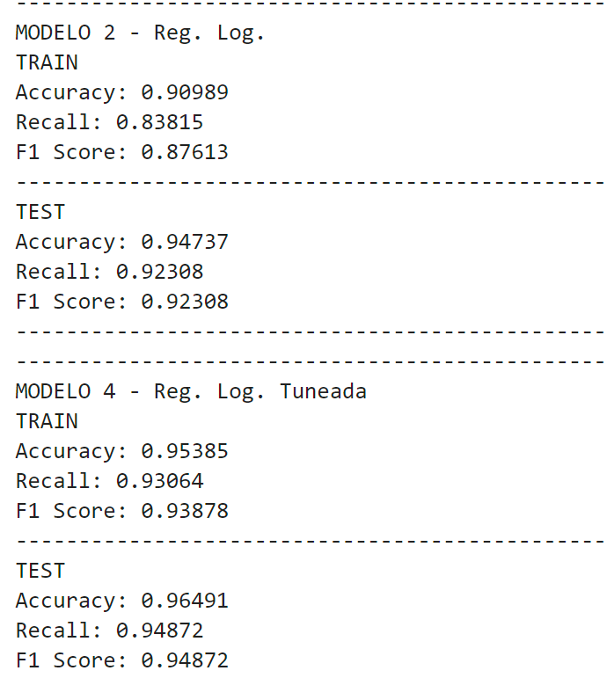
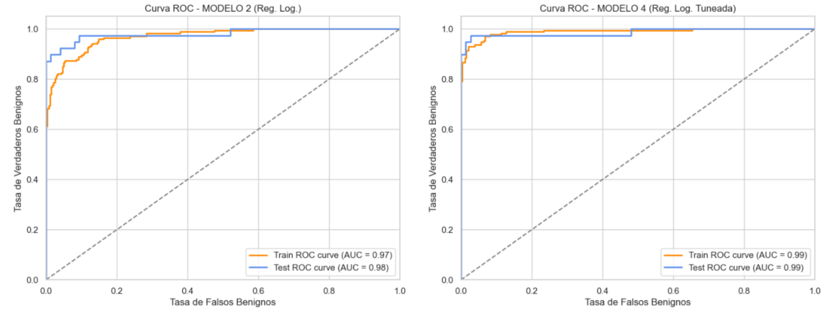
Resultados con Regresión logística + hiperparametros

Slide 12
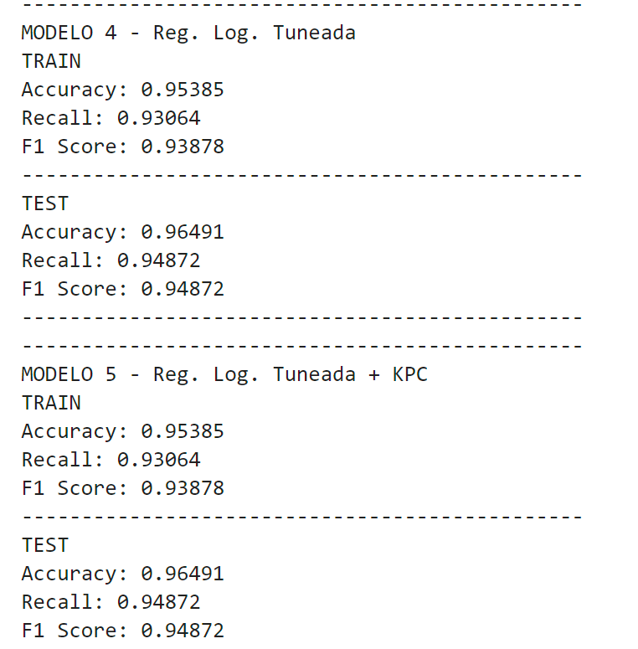
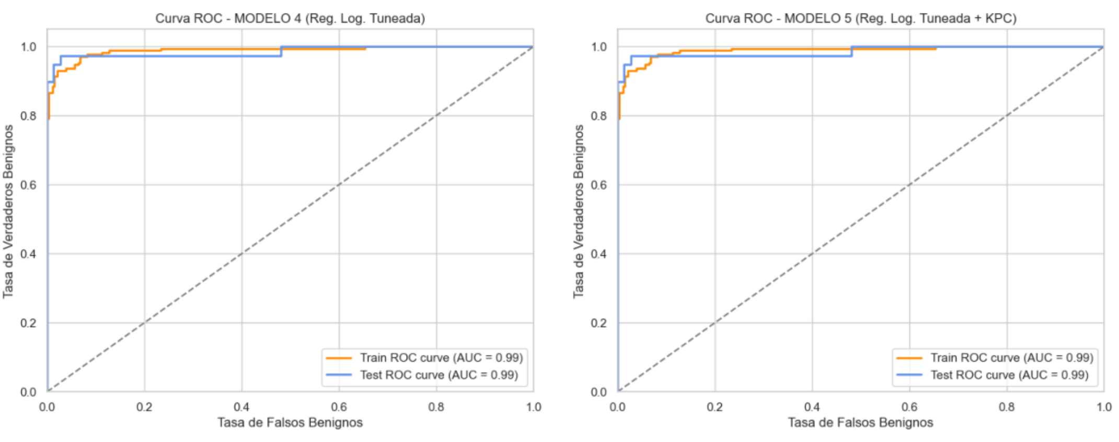
COMENTARIOS
Por otro lado, también se realizo el análisis de los componentes principales del dataset. Se tanto mediante el análisis de PCA y Kernel PCA (esta ultima, la versión mejorada con respecto a la primera). Como se llego a la conclusión, de que dichos componentes no mejoraban la efectividad de nuestro modelo, se determino eliminarlo del análisis

Slide 13
Futuras líneas
Seria interesante incluir en el dataset, la edad del paciente, para entender en porcentaje, si hay rangos de edad, en donde se desarrollan mayor cantidad de casos positivos
También el sexo del paciente. De esta forma podríamos entender, si el mismo, tiene las mismas características para hombres como para las mujeres y en que porcentaje se desarrolla esta enfermedad en los mismos

